Slide 1



Herzlich willkommen

Slide 2

Dachverband/ Association faîtière
Ziel/ Objectifs:
genau
dass Jugendaustausch als Bildungsform breit anerkannt und gefördert wird/que l'échange de jeunes est largement reconnu et promu comme une forme d'éducation
dass finanzielle und institutionelle Hürden abgebaut werden/que les obstacles financiers et institutionnels ne soient pas un frein
dass alle Jugendlichen von Jugendaustausch profitieren können/ que tous les jeunes puissent bénéficier des échanges de jeunes
Notes:
IM > CHer Dachverband zur Förderung von interkulturellem Austausch.
Unser Ziel ist es, so vielen Jugendlichen wie möglich einen Austausch zu ermöglichen.
Alle Austauschorganisationen, die bei IM Mitglied sind haben 2 Gemeinsamkeiten:
1. alle arbeiten nicht gewinnorientiert. Sie sind gemeinnützig organisiert
2. alle sind qualitätszertifiziert.

Slide 3
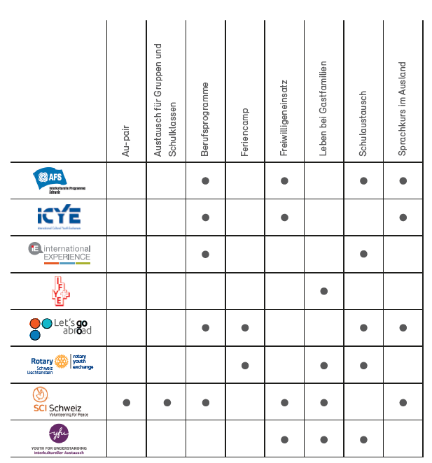
Austauschformen
Notes:
Intermundo hat 9 Mitgliedorganisationen, die 8 ganz unterschiedliche Austauschformen anbieten ((→ ein paar aufzählen)).
Heute sind die 7 MiO‘s
iE, AFS, YFU, Rotary, SCI, ICYE, IFYE anwesend.

Slide 4



Schulaustauschorganisationen/ échange avec immersion dans une école locale
Notes:
Heute sind die 5 MiO‘s anwesend, die sich auf Schulaustausch spezialisiert haben
Rotary, iE, AFS, YFU, & LGA

Slide 5



Freiwilligenprojekt/ volontariat

Slide 6

Austauschorganisationen/ Organisations d'échange
Deux points communs :
  nicht kommerziell/ associations à but non lucratif
  Qualitätskriterien → Intermundo Zertifikat/ Critères de qualité → Certificat Intermundo
Notes:
Alle Austauschorganisationen, die bei Intermundo Mitglied sind, haben zwei Gemeinsamkeiten: 1. sie sind alle nicht kommerziell organisiert, also gemeinnützige Vereine. 2. Sie erfüllen alle die Qualitätskriterien des Intermundo-Zertifikats.

Slide 7
AFS: Fabio Mang, 044 218 19 04, fabio.mang@afs.org
YFU: Dörte Hackenberg, 031 305 30 60 , info@yfu.ch
ICYE: Lucie Carrasco, 031 371 77 8, info@icye.ch
Rotary: office@rotaryswissyep.ch, 056 426 50 58
SCI: Loretta Scherler, 031 381 46 20, loretta.scherler@scich.or
INTERMUNDO: Céline Khalfi, celine.khalfi@intermundo.ch

Slide 8

Qualität im Jugendaustausch/ Qualité des échanges de jeunes
Beratung und Betreuung/ Conseil et assistance
Vorbereitung und Nachbereitung/ Préparation et suivi
Seriosität und Transparenz/ Sérieux et transparence
Sicherheit und Kontinuität/ Sécurité et continuité
Notes:
Um das Zertifikat (rotes Märkli) zu bekommen, müssen über 50 Kriterien erfüllt werden.
Diese Kriterien werden alle 5 Jahre wieder von neuem von einer externen Stelle überprüft.
Die Prüfkriterien lassen sich in folgende Bereiche einteilen:
Beratung und Betreuung
Vorbereitung und Nachbereitung
Sicherheit und Kontinuität
Seriosität und Transparenz

Slide 9


Jugendaustausch wirkt/ Les échanges de jeunes ont un impac!
Selbstvertrauen Confiance en soi
Unabhängigkeit/ Autonomie
Kreativität/ Créativité
Fremdsprachkenntnisse/ Connaissances linguistiques
Interkulturelle Kompetenz/ Compétences interculturelles
Notes:
Die Wirkung eines Austauschs wird oftmals ein bisschen unterschätzt. Das was sofort auffällt ist die Verbesserung der Sprachkenntnisse. Aber es gibt noch sehr viel mehr, das durch einen Austausch bewirkt wird. Es gibt dazu auch relativ viel wissenschaftliche Forschung, die jedoch wenig bekannt ist. Deswegen hat Intermundo die Wirkungen zusammengefasst und publiziert. Die Flyer sind auf der Webseite downloadbar oder an unserem Infotisch

Slide 10
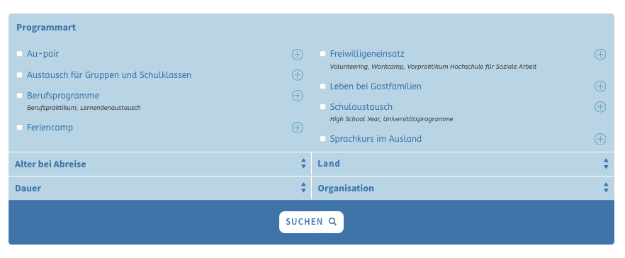
Intermundo-Suchmaschine
8 Austauschorganisationen
64 Programme
in über 100 Ländern
www.intermundo.ch/suchmaschine
www.intermundo.ch/stipendien
Notes:
Ganz kurz möchte ich noch auf die Online-Suchmaschine von Intermundo hinweisen.
Hier können Sie ganz einfach und schnell ein passendes Angebot finden, indem sie zum Beispiel Alter, Dauer, Programmart etc. eingeben.
Ziel – jeder soll einen Austausch machen können - vergeben einige Organisationen auch Stipendien > direkt nachfragen.

Slide 11

Vielen Dank!
Notes:
Besten Dank für Ihre Aufmerksamkeit – wir wünschen einen spannenden und aufschlussreichen Tischmarkt

